Slide 1
Diplomová práce
doc. Mgr. L. Baťalík, Ph.D. Učebna 410, Komenského nám. 2 30.9. 2024 - pondělí 13.00 -14.40 hod.

Slide 2
Obsah
Projekt DP
Důležité dokumenty - cesta
Specifický výzkum

Slide 3
Schválení tématu - Projekt
Navržený projekt je předložen na formuláři Projekt diplomové práce garantovi předmětu ke schválení. (naskenovaný dokument emailem garantovi + papírová forma sekretariát KFR)
Základem žádosti je anotace projektu. V Projektu se hodnotí zejména navrhované téma, definice cílů práce, design praktické části a pravděpodobnost úspěšné realizace předloženého projektu.
Termín odevzdání: Leden 2025

Slide 4
Projekt -
Cíl
Předmět slouží k definování tématu magisterské práce a volby vedoucího práce před tím, než student začne navštěvovat diplomový seminář. Předmět si studenti zapisují dva semestry před tím, než hodlají obhajovat diplomovou práci.
Výstupy
Výstupem je definované téma diplomové práce a zvolený vedoucí práce.

Slide 5
Projekt viz (Učební materiály)
Projekt má následující části:
• Název práce
• Cíl práce (vztahuje se k praktické části práce)
• Hypotézy vzhledem k definovanému cíli práce
Popis metodiky experimentální části:
• Předpokládaný počet probandů v experimentální, popř. kontrolní skupině, inkluzivní a exkluzivní kritéria
• Popis vyšetřovacích postupů použitých k objektivizaci + parametry, které budou hodnoceny
• Popis případné intervence

Slide 6
Projekt -
V rámci hodnotících metod jsou využívány vedle objektivních kritérií také hodnocení subjektivního stavu probanda.
Prioritně pro hodnocení subjektivního stavu využíváme mezinárodně uznávané standardizované dotazníky a jejich české překlady.
V anotaci jsou uvedeny:
• Metody objektivního hodnocení + parametry, které budou sledovány (měřeny)
• V případě hodnocení subjektivního stavu názvy standardizovaných dotazníků + základní parametry, které budou hodnoceny
V případě projektů, kde je to možné, je upřednostňována kombinace obojího – objektivního hodnocení i využití standardizovaných dotazníků.

Slide 7
Projekt DP
Projekt DP prokazuje porozumění studenta tématu práce a jeho připravenost práci realizovat.
Projekt DP by měl jasně svědčit o tom, že je práce uskutečnitelná.
Souhlas s vedením práce a s připraveným projektem potvrzuje vedoucí práce podpisem na formuláři Projekt diplomové práce .
V průběhu vlastní realizace projektu může dojít k nutnosti dílčích změn vzhledem k původně předloženému popisu. Dílčí změny projektu oproti původnímu popisu jsou přípustné, podstatné změny (např. zásadní změna v metodice, upuštění od kontrolní skupiny atd.) musí být opětovně předloženy ke schválení na stejném formuláři garantovi předmětu, a to se souhlasem (podpisem) vedoucího práce.
Pokud student zcela mění téma a název práce, je nutné tuto změnu předložit ke schválení garantovi předmětu na formuláři Žádost o změnu tématu. Formulář musí být podepsán studentem i vedoucím práce.

Slide 8
Role vedoucího práce
Vedoucí práce navrhuje téma relevantní pro současnou rehabilitační praxi a výzkum, (nebo pomáhá téma studentovi definovat nebo přijímá k vedení téma, které student sám navrhne.)
Vedoucí práce garantuje vědeckou a etickou kvalitu projektu a průběh práce se studentem konzultuje.
Vedoucí je připraven po odevzdání práce vypracovat na práci posudek a účastnit se obhajoby.
Za dodržení stanovených termínů (datum odevzdání práce, obhajoba práce), za plnění formálních požadavků (např. gramatická správnost textu, formát citací, počet stran, …) a konečnou podobu práce je plně odpovědný student.

Slide 9
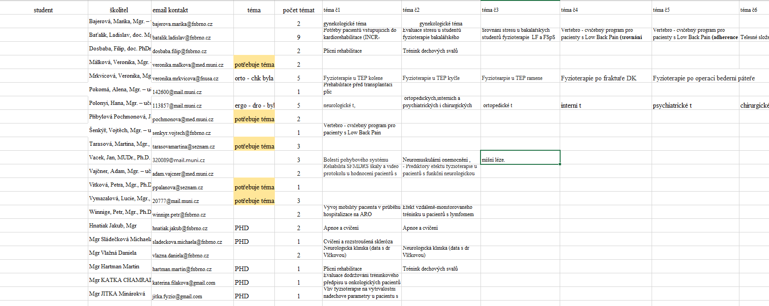
Školitelé viz (Učební materiály) (?) Excel-umí editovat

Slide 10
Kontaktujte své školitele pro konzultaci diplomových témat a vedení
všichni školitelé jsou obeznámeni s tím, že je můžete kontaktovat pro více informací o tématech DP a možnostech jejich vedení. Pokud máte zájem o konkrétní téma nebo potřebujete pomoc s jeho výběrem, neváhejte oslovit svého potenciálního školitele nebo garanta předmětu.
Doporučujeme konzultovat jak výběr tématu, tak i případné otázky ohledně realizovatelnosti, výzkumné metodologie a dalších aspektů, které vám pomohou lépe se připravit na proces psaní DP.
Neváhejte využít této možnosti a kontaktovat školitele co nejdříve, aby byl dostatek času na kvalitní konzultaci a přípravu projetu DP.

Slide 11
Podpora – vlastní téma DP
v rámci tvorby DP je možnost navrhnout vlastní téma, které by odpovídalo vašim zájmům, znalostem a budoucím profesním cílům.
Pokud zvažujete tuto cestu, doporučuji vám postupovat následovně:
Originalita a přínos – Navrhněte téma, které je inovativní a má potenciál přinést nové poznatky do oblasti fyzioterapie / rhb. Zamyslete se nad jeho praktickým významem.
Prozkoumání literatury – Před navržením tématu si udělejte průzkum dostupné literatury, abyste zjistili, zda už podobný výzkum byl/nebyl proveden. Tento krok vám pomůže lépe definovat a specifikovat váš záměr.
Realizovatelnost – Zvažte, zda je váš návrh realistický vzhledem k časovým, materiálním a technickým možnostem, které máte k dispozici. Je důležité, aby váš plán byl uskutečnitelný v rámci požadované doby.
Konzultace s vedoucím práce – Je důležité konzultovat váš návrh se svým vedoucím práce nebo jiným odborníkem, který vás může v průběhu práce podporovat a nasměrovat.
Odbornost a váš zájem – Vyberte si téma, které vás osobně zajímá a souvisí s oblastí, ve které byste se chtěli dále rozvíjet. DP může být vaší vstupní branou do dalšího výzkumu nebo praxe.
Pokud máte nápad na téma, rád vám poskytnu podporu v jeho rozvoji a pokusím nasměrovat na vhodného školitele-
Nebojte se přijít s něčím novým

Slide 12
Specifický výzkum = účelová podpora na specifický vysokoškolský výzkum pro studenty
Až bude vyhlášen (https://www.muni.cz/o-univerzite/uredni-deska/specificky-vysokoskolsky-výzkum)
Cíl 3 stupně
1 stupeň: Leden 2025 podepsaný projekt DP
2 stupeň: Září 2025 odevzdán abstrakt pro studentskou konferenci a potvrzení účasti v Prosinci 2025
3 stupeň: Prosinec 2025 10 min prezentace výsledků DP na studentské konferenci v rámci KFR LF MUNI
Stipendium (bude upřesněno -2000-3000 Kč/mes za rok 2025
Zvažte svojí účast a zapište se do tabulky excel – studijní materiály

Slide 13
Důležité dokumenty
Cesta: Lékařská fakulta Masarykovy univerzity | MED MUNI
Studenti
Zakončení studia
Státní zkoušky
https://www.med.muni.cz/studenti/statni-zkousky
Bakalářské a navazující magisterské programy

Slide 14
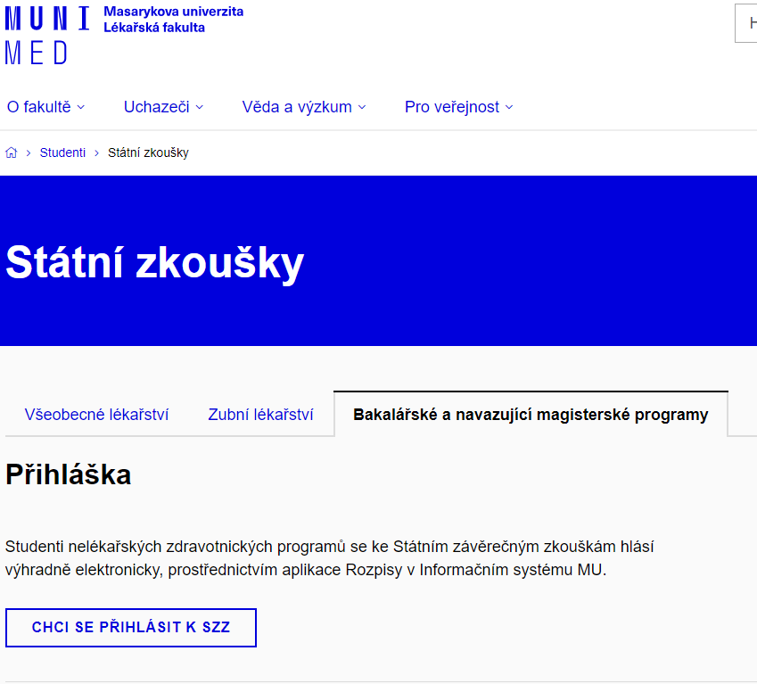
Důležité dokumenty

Slide 15
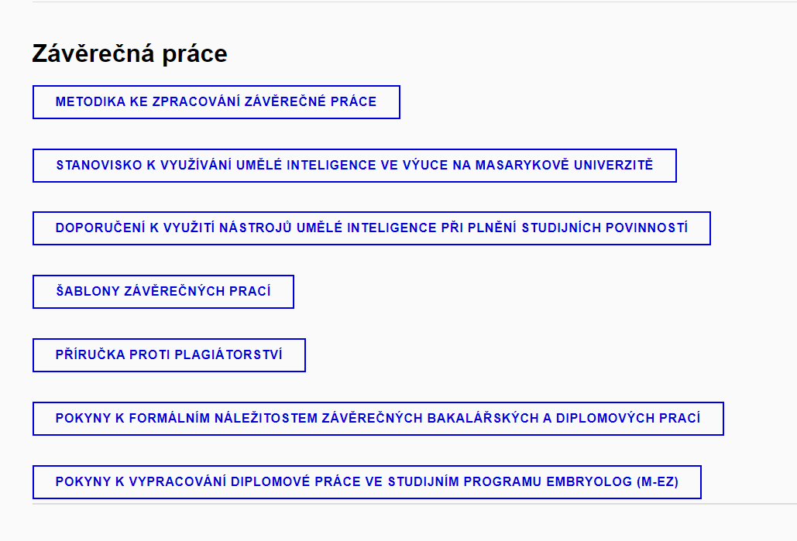
Posunout dolů
https://www.med.muni.cz/studenti/statni-zkousky

Slide 16
Metodika ke zpracování ZP
Teorie- vhodné prostudovat
Bod 3 a Bod 8

Slide 17
Úkoly - souhrn
Promyšlení tématu - kontaktování školitele / garanta
Účast na specifickém výzkumu (bude dále upřesněno)
Samostudium materiály pro závěrečné práce

Slide 18
Program: Příprava diplomové práce I
7.10. Příprava diplomové práce I (Nepovinná účast)
Kdo bude chtít cokoliv probrat jsem k dispozici: KOM 255A (13:00–13:50)
14.10. Příprava diplomové práce I (Nepovinná účast)
Kdo bude chtít cokoliv probrat jsem k dispozici: KOM 255A (13:00–13:50)
21.10. Další pokyny a instrukce - hromadně: 13:00–13:50 KOM 410

Slide 19
Děkuji za pozornost

